Slide 1

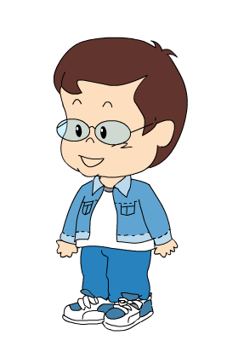
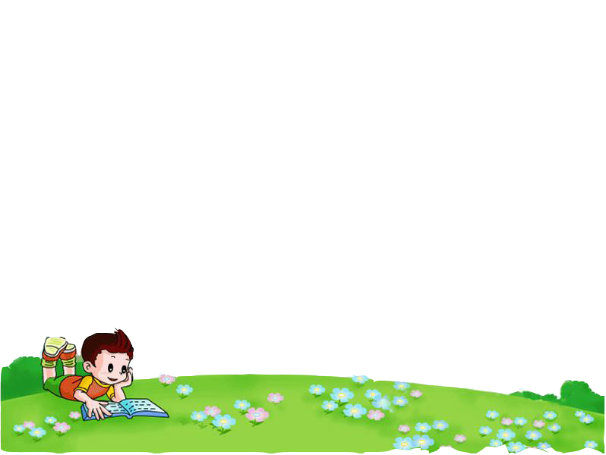
谈一谈
同学们有没有在乡下生活过呢？说一说你的感受。
今天让我们一起去乡下体验一下乡下孩子的生活吧！

Slide 2
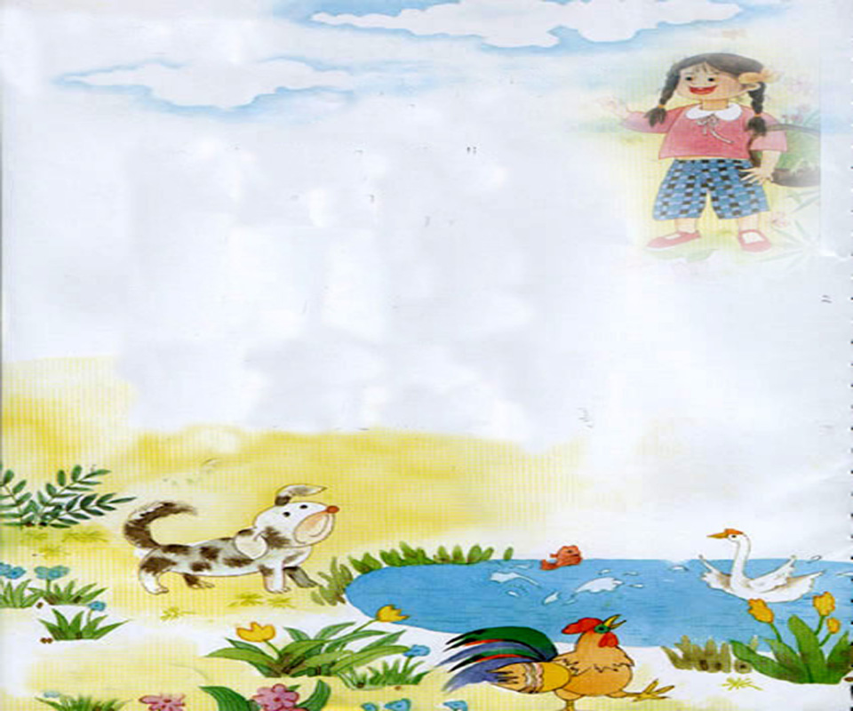
乡下孩子

Slide 3

认一认
mā
huái
chàng
yě
jú
妈 | 怀 | 唱 | 野 | 菊
（妈妈）
（关怀）
（唱歌）
（野花）
（菊花）

Slide 4
认一认
qǔ
cài
pí
huài
zuǐ
曲 | 菜 | 皮 | 坏 | 嘴
（曲子）
（白菜）
（皮球）
（坏处）
（嘴巴）

Slide 5
读课文
请同学们自由读课文，把课文分节，说说一共有几节，读读你喜欢的小节。

Slide 6


乡下孩子在他们的爸爸妈妈眼里是什么样的呢？想一想。
第一节
曾是妈妈怀里欢唱的黄鹂，
曾是爸爸背上盛开的野菊。
黄鹂
野菊
你是怎么理解
这句话的呢？

Slide 7
练一练
请大家自由读读第一小节，看哪个小朋友能最先完成这个填空：
乡下孩子是_______________，
是_______________。

Slide 8

乡下孩子的生活可有趣啦！请小朋友自由读读2、3小节，看看他们平时都做些什么？
第二、三节
捉蝴蝶
含草叶
挖野菜
逮小鱼

Slide 9
连一连
大声读第二、三小节，想一想做这些事情有什么用，完成下面的连线。
捉蝴蝶
吹歌曲
挖野菜
编故事
含草叶
喂猫咪
逮小鱼
喂猪食

Slide 10
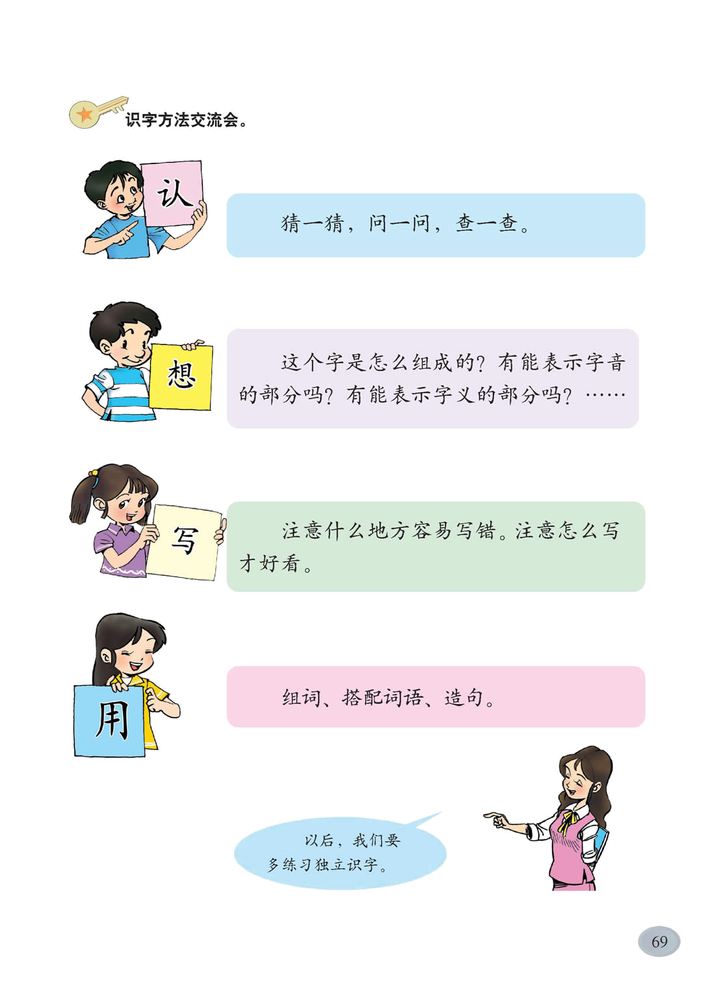
假如你是乡下孩子，在这些事中你最喜欢做什么？读一读你喜欢的句子。
除了课本上的事情，
你还想做什么呢？

Slide 11
读一读
捉一只蝴蝶，能编织美丽的故事。
含一片草叶，能吹出动听的歌曲。
挖一篮野菜，撑圆了小猪的肚皮。
逮一串小鱼，乐坏了馋嘴的猫咪。

Slide 12
听了小朋友刚才的朗读，老师真想马上到田野里听听小鸟的歌唱，闻闻花草的芳香，做一回乡下孩子，快乐地生活在大自然中。你想吗？
第四节
请读读最后一小节，用你的朗读来告诉大家。

Slide 13
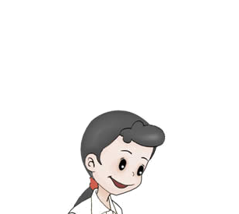
我来讲
谁来讲讲“旷野”是什么意思？
“旷野”就是空旷的原野。

Slide 14
农村虽然没有城市繁华，但是这里有阳光、有旷野，孩子们多快乐呀。谁再来读第四小节？
哦，乡下孩子，
坐在阳光下，
长在旷野里。
男女赛读

Slide 15

乡下美，乡下的孩子更可爱，喜欢乡下吗？小组内一齐读儿歌，把你的喜爱读出来，加上动作试试。

Slide 16
小结
今天老师带你们到乡下去游玩了一番，感受到那里的孩子们生活是多么幸福、有趣、快乐，真让人羡慕，让我们有感情地齐读这首儿歌吧！

Slide 17

作业
建议小朋友利用节假日，去周围走一走，看一看，把你看到的有趣的事告诉大家。

Slide 18
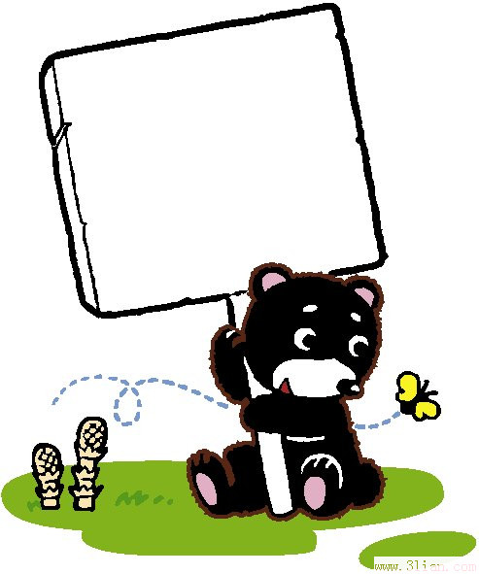
再见

